Slide 1
КУРСОВОЙ ПРОЕКТ «Разработка приложения по автоматизации работы ювелирного предприятия» МДК 02.01 «Технология разработки программного обеспечения»
Министерство образования Московской области
Государственное образовательное учреждение высшего образования Московской области
«Государственный гуманитарно-технологический университет»
Ликино-Дулевский политехнический колледж – филиал ГГТУ
Выполнил:
Серебрянников Никита Дмитриевич
Студент 4 курса группы ИСП.20А
09.02.07 Информационные системы и программирование
очной формы обучения
Руководитель:
Селиверстова Ольга Михайловна
Ликино-Дулево
2024 год

Slide 2
Постановка задачи
Автоматизированная информационная система «Ювелирного предприятия» предназначена для автоматизации работы небольшого ювелирного предприятия. Приложение обобщает информацию о движении и наличии материала, приобретенного для торговли и создания ювелирных изделий. Пользователями программы выступают менеджеры склада, кассир, бухгалтер, отдел приема и отдел продаж. Приобретение материалов от поставщиков осуществляется на основании приходной накладной, в которой указывается информация о поступившем материале. Продажа изделий магазинам осуществляется на основании расходной накладной, в которой указывается информация о проданном материале. Создание изделий описывается в документе производство. Данные первичных документов хранятся в журнале документов, содержащем название документа, дату регистрации и номер, сведения о товаре. Оформление и учет реализации материалов зависят от способа расчета за приобретаемые материалы между покупателем и продавцом. Материалы приобретаются оптом и розницей. Менеджер ведет журнал учета материалов, где указывается: номер, дата документа, количество единиц и сумма товаров. Данные первичных документов фиксируются в журналах учета, которые выполняют роль регистров. Бухгалтер не реже одного раза в неделю осуществляет проверку записей в документах. Основанием для отражения в бухгалтерском учете операций по поступлению, продажи, созданию товаров являются товарные отчеты с приложенными к ним документами.

Slide 3
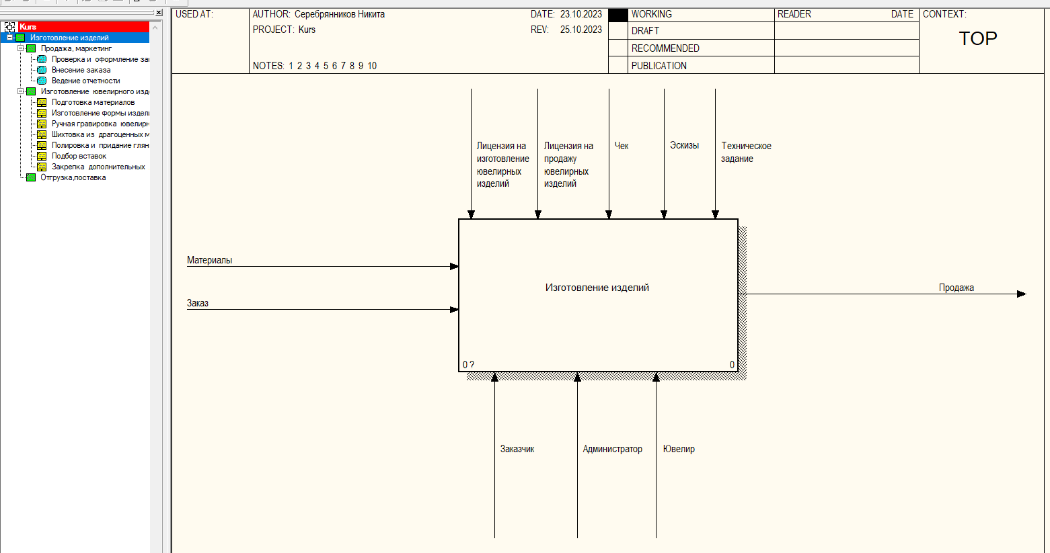
Проектирование
Контекстная диаграмма

Slide 4
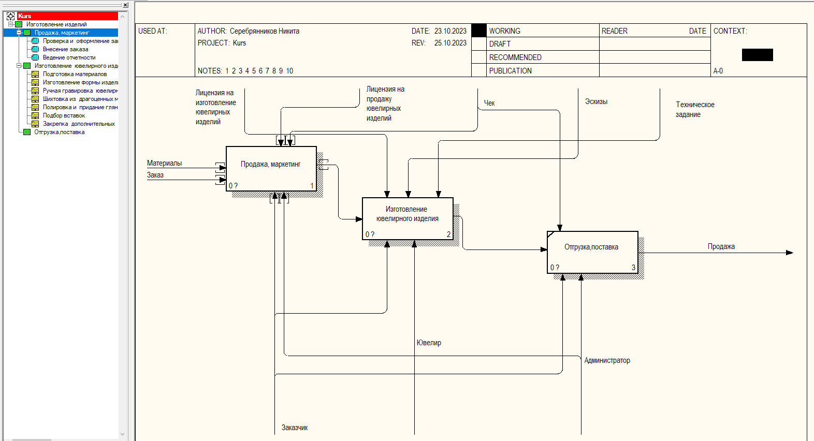
Проектирование
Процесс декомпозиции

Slide 5
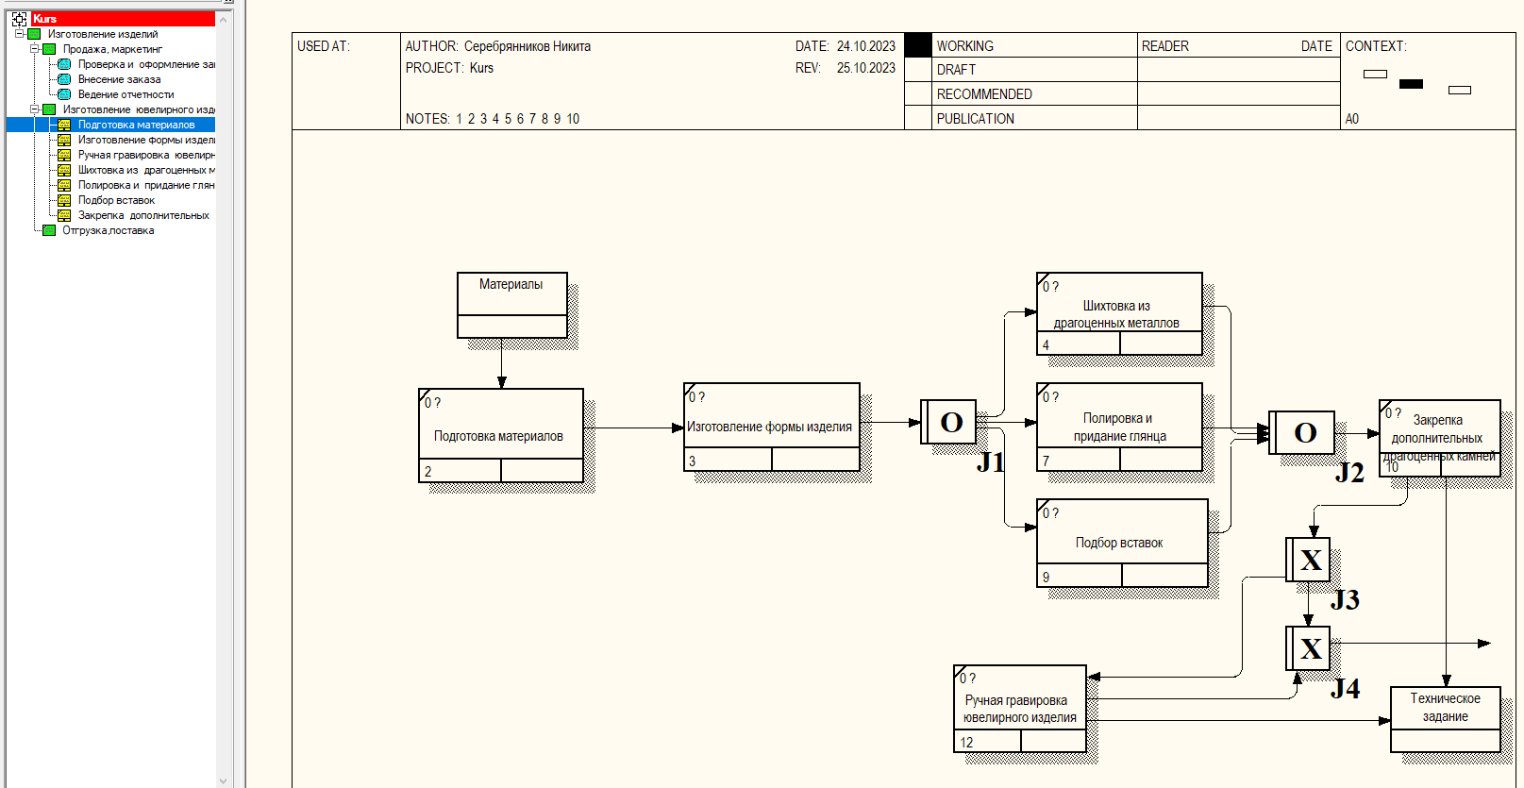
Проектирование
Логическое представление данных

Slide 6
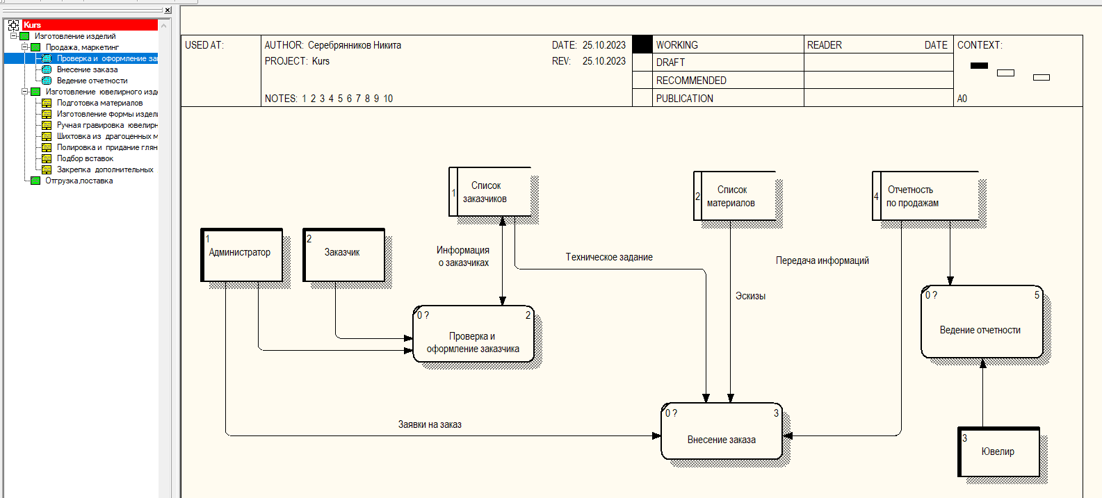
Проектирование
Хранилище данных

Slide 7
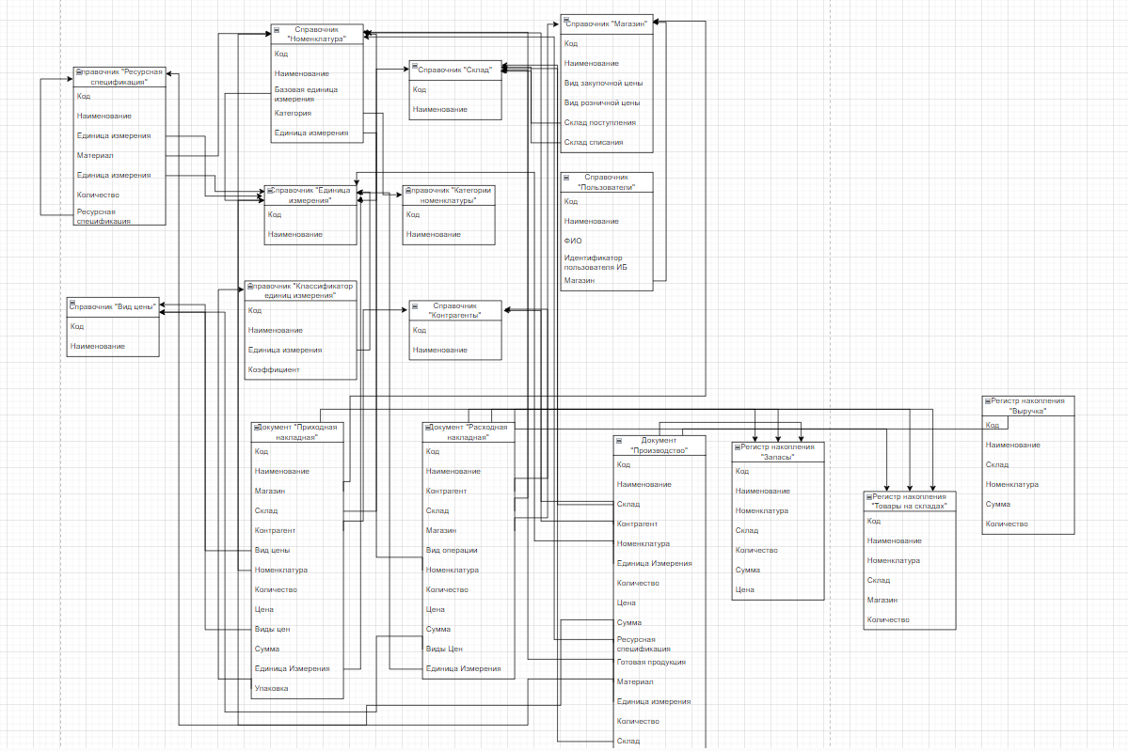
Разработка
Создание приложения в среде 1С: Предприятие.
Платформа «1С: Предприятие 8.3» – это основа, без которой невозможно использовать ни одно прикладное решение линейки «1С». Фактически это фундамент для установки одной или нескольких конфигураций.
Диаграмма «Сущность-связь»

Slide 8
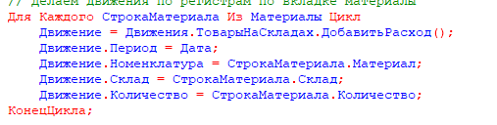
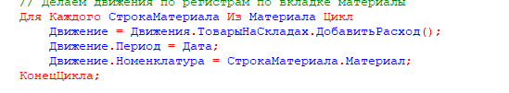
Тестирование
Тестирование программного обеспечения — процесс исследования, испытания программного продукта, имеющий своей целью проверку соответствия между реальным поведением программы и её ожидаемым поведением на конечном наборе тестов, выбранных определённым образом.
Отладка — этап разработки компьютерной программы, на котором обнаруживают, локализуют и устраняют ошибки.
Отладка:
Неопределенная переменная
Исправленная часть кода

Slide 9
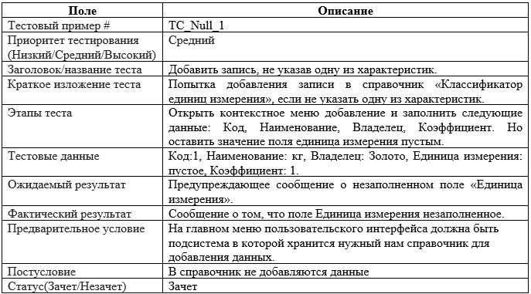
Тестирование
Тестовый сценарий

Slide 10
Заключение
В ходе работы над курсовым проектом разработано приложение в соответствии с этапами жизненного цикла программного продукта.
Основные этапы работы:
• Разработка системного проекта и назначение разработки;
В этом пункте описывается для чего создаётся программа
• Требования к программе: к функциональным характеристикам, к надёжности и безопасности, к составу и параметрам технических средств, к информационной и программной совместимости;
В этом пункте описаны функции которые входят в программу, насколько программа надёжна, необходимые характеристики компьютера и приложения необходимые для полного использования программы.
• Разработка технического проекта: обоснование выбора CASE – средств, проектирование модели данных;
В этом пункте описано, как выбиралось CASE-средство BPWin, а также описание процесса проектирование предметной области.
• Реализация: обоснование выбора средств разработки, руководства программиста и пользователя;
В этом пункте описано, как выбиралось средство для разработки программы.
• Тестирование и отладка программного продукта;
В этом пункте описаны различные тестирования функционала программы, а также отладка программного продукта.
• Методы и средства защиты баз данных.
В этом пункте описаны методы защиты программы, а также различные способы защиты и восстановлении баз данных.
В ходе работы над техническим проектом проанализирована предметная область ювелирного предприятия.
Приложение предназначено для сотрудников:
• Администратор;
• Бухгалтер;
• Кассир
• Менеджера.
При изучении предметной области проанализированы:
• Документы: приходная накладная, расходная накладная, производство;

